Slide 1
半监督学习公平性：未标记数据有助于减少歧视
Fairness in Semi-supervised Learning: Unlabeled Data Help to Reduce Discrimination
汇报人：宣羽泽
小组成员：宣羽泽 朱润南 王璇 莫梓艺 康乐涵
指导老师：袁开国
2021年10月18日

Slide 2

背景引入
FS框架
Content
目录
歧视分析
数据实验分析
结论与展望
Notes:
今天我将从以下五个部分展开我的毕设答辩

Slide 3
第 一 部 分
背景引入

Slide 4
背景引入
1.机器学习公平性
公平性算法分类
预处理方法(Pre-processing)：调整数据分布、学习新的公平表示
过程处理方法(In-processing)：添加约束或正则化因子
后处理方法(Post-processing)：校准训练结果
公平性问题
如何在机器学习任务的背景下形成公平性的概念
如何设计有效的算法以实现准确性和公平性之间的理想折中

Slide 5
背景引入
2.歧视来源
历史歧视：现实世界与模型中的价值和目标之间存在差异
数据歧视
表示歧视：用于训练的数据不能准确地表示问题空间
测量歧视：因选择、利用特征的方式导致遗漏重要因素或引入噪声
聚合歧视：在模型构建过程中不同群体被不恰当的分组在一起
模型歧视
评估歧视：在模型迭代或验证阶段的基准不能平等表示每个群体
或选取了不适合模型使用方法的性能评价指标
部署歧视：以不适当的方式使用或解释系统

Slide 6
背景引入
3.为什么是半监督？
先验结论
增大训练数据集可以更好地平衡算法公平性和准确性
现今的强大模型一般使用大量数据训练，而这些数据很有可能是有标签样本与无标签样本混合组成的
研究现状
现有研究几乎全部针对有监督或无监督学习算法，很少有针对半监督学习算法的研究
无标签样本数据更加丰富，可用来扩充数据集
研究中的挑战
如何利用未标注数据，更好地兼顾准确性和公平性
如何缓解半监督学习中常见的噪声影响

Slide 7



背景引入
4.公平性度量
公平性可通过分析算法对受保护和不受保护群体的分类情况得出。其中受保护/不受保护群体由敏感属性定义，如性别、种族等。
个体公平性(Demographic parity)
$$γ_{1}\left(\hat{Y}\right)=Pr⁡(\hat{Y}=1|A=1)$$
$$γ_{0}\left(\hat{Y}\right)=Pr⁡(\hat{Y}=1|A=0)$$
其中$\hat{Y}$为预测标签（此处为阳性样本标签），$A$为敏感属性
歧视程度(Discrimination level)
$$Γ\left(\hat{Y}\right)=\left|γ_{0}\left(\hat{Y}\right)−γ_{1}\left(\hat{Y}\right)\right|$$

Slide 8
第 二 部 分
FS框架

Slide 9
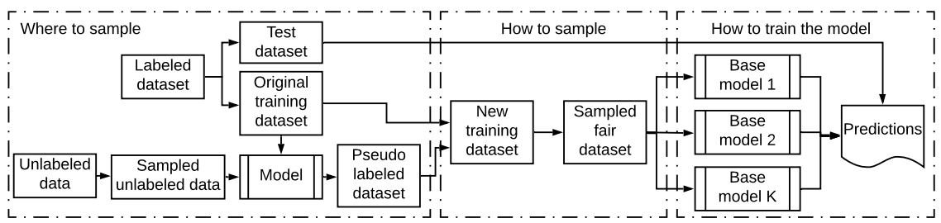
FS框架
Fairness-enhanced Sampling（FS）框架
1.在哪采样-伪标记：使用伪标记来预测未标记数据的标签，扩大数据集；
2.如何采样-重采样：分组并重新定额采样以获得多个公平数据集；
3.如何训练模型-集成学习：使用集成学习来提高准确性并降低歧视水平。

Slide 10


FS框架
1.在哪采样-伪标记
划分比例$s$
采样率$ρ$
伪标记数据集

Slide 11


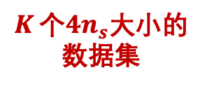
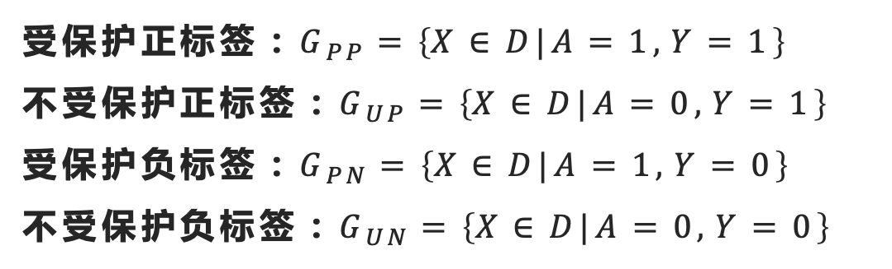


FS框架
2.如何采样-重采样
1）数据分组
受保护正标签：$G_{PP}=\left\{X∈D|A=1,Y=1\right\}$
不受保护正标签：$G_{UP}=\left\{X∈D|A=0,Y=1\right\}$
受保护负标签：$G_{PN}=\left\{X∈D|A=1,Y=0\right\}$
不受保护负标签：$G_{UN}=\left\{X∈D|A=0,Y=0\right\}$
2）重采样
给定每组数据的采样数量$n_{s}$
$K$个$4n_{s}$大小的数据集
若$n_{i}>n_{s}$，则进行随机采样
若$n_{i}<n_{s}$，则进行超采样
重复$b$步骤$K$次获得$K$个公平数据集

Slide 12
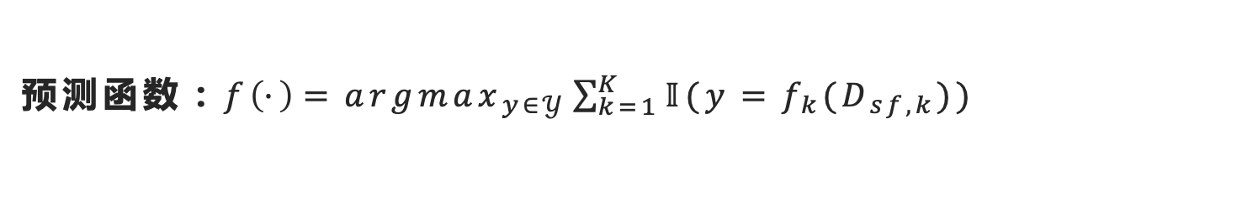
FS框架
3.如何训练模型-集成学习
预测函数：$f\left(·\right)=argmax_{y∈𝒴}\sum_{k=1}^{K}{𝕀(y=f_{k}(D_{sf,k}))}$
取$K$个模型预测结果中的大多数为最终预测结果

Slide 13
第 三 部 分
歧视分析

Slide 14
歧视分析
歧视的分解度量
基本概念
主预测模型
最优预测模型
真实值
主预测模型：$y_{m}\left(x,a\right)=argmin_{y′}𝔼_{D}[L(Y,y′)|X=x,A=a]$
最优预测模型：$y^{∗}(x,a)$.在能够获得的所有可能的数据集合上拟合出的模型
真实值：样本的真实标签
度量指标
偏差(Bias)：$B\left(f,x,a\right)=L(y^{∗}\left(x,a\right),y_{m}(x,a))$
方差(Variance)：$V\left(f,x,a\right)=𝔼_{D}[L(y_{m}\left(x,a\right),{\hat{y}}_{D}(x,a))]$
噪声(Noise)：$N\left(f,x,a\right)=𝔼_{Y}[L(y^{∗}\left(x,a\right),Y)]$

Slide 15
歧视分析
1.Bias中的歧视
Bias衡量了算法本身的拟合能力，并描述了模型的准确性。因此，偏差仅取决于模型。当在原始训练数据集和新的训练数据集上训练相同的模型时，监督学习和SSL的偏差歧视是相同的。
2.Variance中的歧视
方差歧视可以通过在训练集中添加额外的无标签数据减少。前人研究表明，随着训练集增大，方差歧视水平会减少。而在FS框架中，伪标记和采样保证了训练集的扩大。此外，使用Bagging方法结合所有base模型获得最终预测有助于构建具有较低方差的聚合模型，因此减少了方差歧视。

Slide 16
歧视分析
3.Noise中的歧视
伪标签过程中为数据集引入了更多来自于初始训练模型的歧视（噪声）。在未受保护的组中产生自伪标签的噪声标签要比保护组中的更多。
为了减小伪标签带来的噪声，FS框架使用了Bagging方法来减小伪标签带来的噪声。
引入歧视
减小歧视

Slide 17
第 四 部 分
数据实验分析

Slide 18
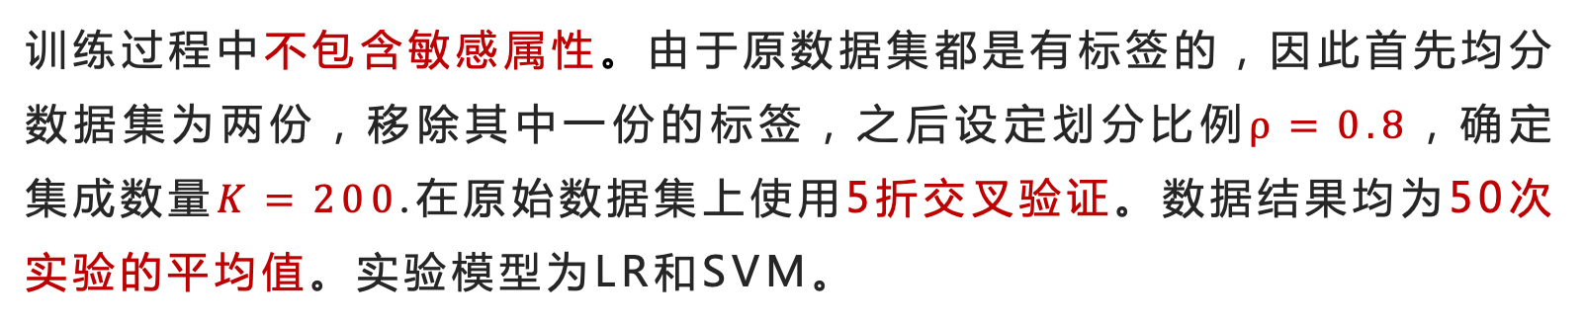
数据实验分析
真实世界数据
数据集介绍
健康：预测人们是否会去医院，其中年龄为敏感属性
银行：预测人们是否会去定期存款，其中年龄为敏感属性
收入：预测人们收入是否大于50k美元，其中性别为敏感属性
实验设置
训练过程中不包含敏感属性。由于原数据集都是有标签的，因此首先均分数据集为两份，移除其中一份的标签，之后设定划分比例$ρ=0.8$，确定集成数量$K=200$.在原始数据集上使用5折交叉验证。数据结果均为50次实验的平均值。实验模型为LR和SVM。

Slide 19
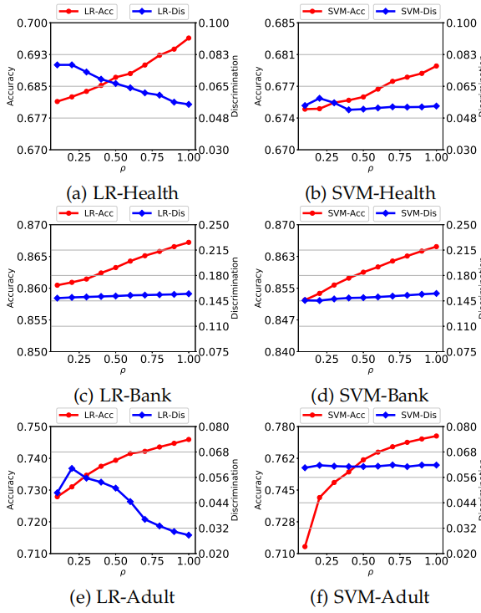
数据实验分析
1.准确率和歧视水平的权衡
指标表现
随着采样率ρ的增大，即无标签数据集的增大，模型的准确率会明显提高，但是歧视水平在不同模型和数据集下有所差异。
分析
无标签数据能提高模型的准确率，并在一定程度上有助于减少歧视，但这和具体模型和任务有关，LR要比SVM更有效，但具体的歧视水平变化和方差与噪音的歧视增减有关。

Slide 20
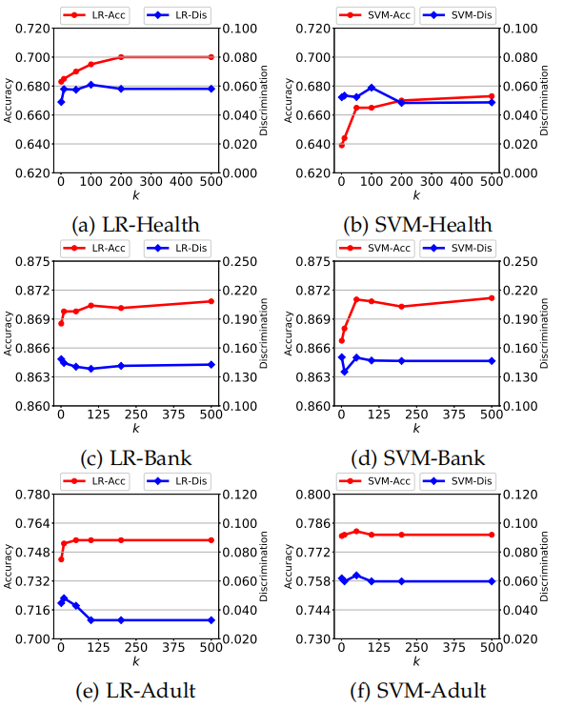
数据实验分析
2.集成数量K的影响
指标表现
随着集成数量的增加，LR的准确率先上升后稳定，但SVM水平会在稳定前有所波动。歧视水平会产生波动，并在K=200处趋于稳定。
分析
集成数量的增加提高了方差和噪声中的误差，因而影响到了准确率。选取一个适当大小的集成数量（比如200）可以提高准确率并一定程度上减少、稳定歧视。

Slide 21
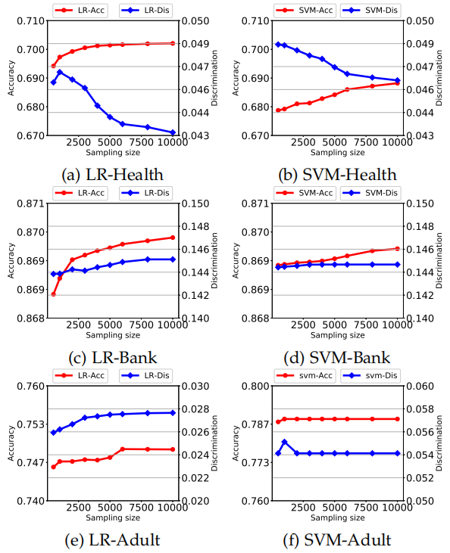
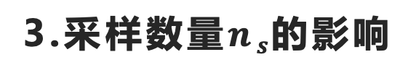
数据实验分析
3.采样数量$ns$的影响
指标表现
随着采样数量的增加，准确率先上升后稳定，但歧视水平在不同数据集下的表现都有所差别，总的来说LR要比SVM更加敏感。
分析
更多的数据帮助提高模型泛化能力，因此提高了准确率。歧视水平的变化依赖于无标签数据引入的噪声和减少的偏差歧视。采样大小的选择取决于数据的质量和具体的任务。

Slide 22
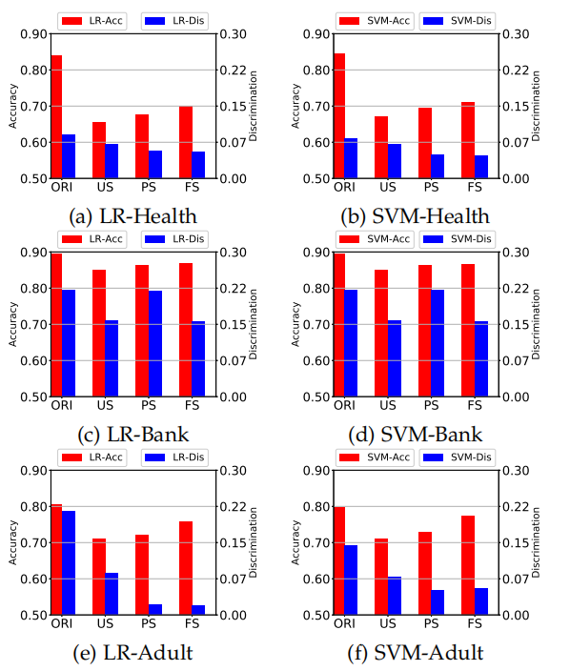
数据实验分析
4.与其他方法的对比
指标表现
与不使用采样手段相比，使用了采样后的模型准确率都会有所下降，但歧视水平也都有所降低，其中FS框架歧视更低，准确率更高。
分析
本文提出的FS框架与其他方式相比，更有效地降低了歧视水平，并实现了更高的模型准确率。

Slide 23
第 五 部 分
结论与展望

Slide 24
结论与展望
1.无标记数据的使用
本文提出的FS框架使用无标记数据在预处理阶段降低了模型的歧视水平，那么能否使用无标记数据在in-processing和post-processing阶段，通过一个公平约束机制实现模型歧视的减少？
2.放松假设
本文假设未标记数据和标记数据在给定问题域下服从同样的分布，但真实情景中往往不会这样，那么考虑如果未标记数据与标记数据不同分布的情况，FS框架是否仍有效？或提出新的改进。

Slide 25
结论与展望
对文章的思考和理解
本文证明了FS框架可以降低机器学习模型（LR和SVM）中的歧视问题，那么对于深度学习模型，是否也可以通过类FS框架的半监督学习+重采样的方式降低歧视程度？
对于更加复杂的网络，先引入无标签数据再通过集成学习降低噪声的方案所带来的提升是否值得其增加大算力资源消耗？

Slide 26
参考资料
[1]方差与偏差定义详解
https://zhuanlan.zhihu.com/p/38853908
[2]关于 Fairness 和 Privacy 的相关研究
https://www.zhihu.com/question/263336767
[3]邓蔚,邢钰晗,李逸凡,李振华,王国胤.公平性机器学习研究综述[J].智能系统学报,2020,15(03):578-586.
[4]陈晋音,陈奕芃,陈一鸣,郑海斌,纪守领,时杰,程瑶.面向深度学习的公平性研究综述[J].计算机研究与发展,2021,58(02):264-280.

